Slide 1

Наречие: секреты точной и выразительной речи
Погружаемся в мир одной из самых удивительных частей речи — наречия. Узнаем его природу, разряды, правила написания и секреты мастерского использования в тексте.
Сайфудинова Динора Михайловна

Slide 2


Путешествие в историю: почему «приглаголие»?
Этимология слова
Наречие и образность
Слово «наречие» восходит к древнерусскому речь, означавшему «глагол». Буквально — «то, что стоит при глаголе», его верный спутник, уточняющий и углубляющий смысл действия.
Максим Горький называл наречия ключом к образности: именно они превращают сухое описание в живую картину. Сравните: «он шёл» и «он шёл медленно, задумчиво, нехотя» — разница разительная. Наречие не просто уточняет — оно создаёт настроение.
Наречие — незаменимый инструмент писателя и оратора.

Slide 3
Золотые правила: что важно знать
Прежде чем разбирать разряды и правила написания, важно усвоить три фундаментальных свойства наречия.
🔒 Неизменяемость
🎯 Синтаксическая роль
✨ Уникальная функция
Наречие — неизменяемая часть речи. У него нет окончания, оно не склоняется и не спрягается. Форма слова остаётся одинаковой в любом контексте: быстро, здесь, вчера.
В предложении наречие чаще всего выступает обстоятельством, отвечая на вопросы: как? где? когда? почему? В редких случаях — определением или сказуемым.
Наречие обозначает признак действия (бежать быстро), признак признака (очень красивый) или признак предмета (яйцо вкрутую).

Slide 4
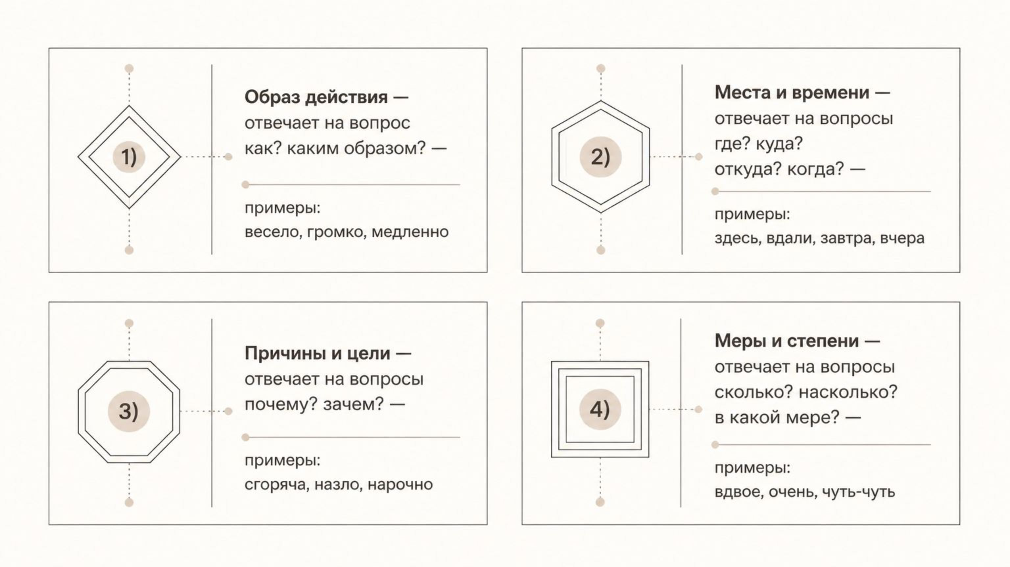
Карта смыслов: разряды наречий
По значению наречия делятся на обстоятельственные и определительные. Каждый разряд отвечает на свои вопросы и выполняет особую роль в речи.
Разряд наречия помогает правильно задать к нему вопрос и определить его роль в предложении. Обстоятельственные наречия связаны с условиями действия, а определительные — с его характером и интенсивностью.

Slide 5




Мастерство сравнения: степени наречий
Положительная степень
Базовая, исходная форма наречия. Просто называет признак действия без сравнения: быстро, громко, красиво.
Сравнительная степень
Образуется с помощью суффиксов -ее / -ей (быстрее, громче) или слов более / менее (более красиво). Означает, что признак проявляется сильнее.
Превосходная степень
Чаще всего составная: наиболее / наименее + наречие или быстрее всего, громче всех. Реже — с приставкой наи-: наибыстрейшим образом.

Slide 6

Искусство написания: слитно, раздельно или через дефис?
Правописание наречий — один из самых трудных разделов орфографии. Три ключевых принципа помогут разобраться.
Слитно
Через дефис
Раздельно
Наречия, образованные от кратких прилагательных с приставками в-, на-, за-: вправо, налево, заново. Также пишутся слитно наречия с не-, если к ним нельзя задать вопрос.
Наречия с приставкой по- и суффиксами -ому, -ему, -ки, -ьи: по-русски, по-новому, по-волчьи. Также: во-первых, во-вторых, кое-где, где-нибудь.
Существительные с предлогами, сохранившие падежные формы: в меру, на ходу, с разбегу, без умолку. Ключевой признак — возможность вставить определение между предлогом и словом.

Slide 7

Трудные случаи: запомнить и не ошибиться
Мягкий знак после шипящих
Гласные на конце: -а или -о?
После шипящих на конце наречий всегда пишется мягкий знак: настежь, вскачь, прочь, наотмашь. Исключения, которые нужно запомнить: уж, замуж, невтерпёж — три слова, три исключения.
Суффикс -а пишется после приставок из-, до-, с-: издавна, досыта, снова. Суффикс -о — после приставок в-, на-, за-: влево, направо, заново. Запомните мнемоническое правило: «окно» → в, на, за → -о.
1
2
НЕ- под ударением
НИ- без ударения
Отрицательные наречия с не- пишутся слитно, если не- стоит под ударением: нéгде, нéкуда, нéоткуда, нéзачем.
Если ударение падает не на приставку, пишется ни-: нигдé, никудá, ниоткудá, низачéм. Ударение — главный ориентир!

Slide 8





Ваш инструмент для красноречия
Наречия делают мысль точной, а текст — живым и выразительным. Они позволяют избегать громоздких описаний и передавать нюансы одним словом.
Практика с фразеологизмами
Главные итоги
Замените устойчивые выражения наречиями: рукой подать → близко, кот наплакал → мало, черепашьим шагом → медленно, за тридевять земель → далеко. Текст становится чище!
Наречие не изменяется, отвечает на вопросы обстоятельства, имеет разряды по значению, степени сравнения и особые правила правописания.
Призыв к действию
Используйте наречия осознанно — и ваша речь станет по-настоящему выразительной. Точное слово в нужном месте — признак мастерства.
Наречие — это не просто часть речи, это инструмент точности и красоты языка.

